Slide 1
Marketing v sociálních službách
Zuzana Palová

Slide 2
Marketing v sociálních službách
Nemá dlouhou historii
Převis poptávky po sociálních službách
V době utváření jednotlivých poskytovatelů sociálních služeb nehrála oblast marketingu významnou roli
Nedostatek finančních prostředků
Podceňování této disciplíny

Slide 3
Marketing sociálních služeb
Nejenom pro výrobní firmy, ale i pro poskytovatele služeb je marketing nástrojem, který mu umožňuje zajistit si pozici na trhu
a odlišit se od konkurenta

Slide 4
Pramen: BLABOLILOVÁ, P., BLAHNOVÁ, M., TICHÁ, P. „Marketing“ neziskových organizací, s. 2

Slide 5
Marketingové řízení
Řízený marketing nestátních neziskových organizací pomáhá zachránit vysoké povědomí o organizaci v myslích všech cílových skupin.
Nestátní neziskové organizace využívají ve svých marketingových aktivitách dva typy strategií:
  „po proudu“ (dopředu)
  a strategii „proti proudu“ (dozadu).
  orientace na dva typy zákazníků.

Slide 6
Dva typy zákazníků
Strategie „po proudu“ (dopředu) se orientuje na donátory (dárce), kteří poskytují neziskové organizaci především finanční prostředky.
Strategie „proti proudu“ (dozadu) se pak zaměřuje na zákazníky neboli klienty.

Slide 7
Definice základního pojmosloví
Marketing - Philip Kotler, americký odborník v této oblasti, chápe marketing jako „společenský a manažerský proces, jehož prostřednictvím uspokojují jednotlivci a skupiny své potřeby a přání v procesu výroby a směny produktů a hodnot“
budování značky a dobrého jména sociální služby – „značka je to, co zůstane, když vyhoří firma“
  Udržování vzájemného porozumění a důvěry mezi organizací a veřejností
sociální marketing – nástroj prosazování myšlenek , názorů, postojů, hodnot v chování lidí, poskytování služeb jedincům, veřejně prospěšné aktivity
společenské aktivity motivované převážně v morální a etické rovině,
hodnoty či předsudky jednotlivců a společnosti

Slide 8
Sociálně marketingová kampaň - cíle
Dosažení vnímání klientů / veřejnosti
Zorganizování jednorázové akce
Změna chování občanů
Změna hodnot a postojů zaměstnanců
Získávání veřejnosti pro myšlenku / ideu
Nalezení nových partnerů pro realizaci myšlenky / idey

Slide 9
Úspěch na trhu dárců
Schopnost získat finance a lidské zdroje
Oslovit zákazníka / klienta
Porozumět klientovým přáním a potřebám
Zajistit pevné místo v regionu
Budovat image
Mít důvěru v okolí
Vejít ve známost veřejnosti

Slide 10
Marketingové prostředí
Mikroprostředí – vnitřní | Makroprostředí - vnější
Pracovníci Dobrovolníci Příbuzní Členové | Uživatelé, klienti Jednotlivci, právnické osoby Podnikatelé, veřejná správa, veřejnost Donátoři Veřejné mínění Ostatní NNO média

Slide 11
Cílové skupiny
Kdo jsou cílové skupiny, které se pohybují kolem organizace nebo které chci naopak přilákat.

Slide 12
Formy informování veřejnosti
Tiskové zprávy a konference
Tradiční marketingové propagační nástroje
Webové stránky
Lobbing
Prezentace, workshopy, dny otevřených dveří
Výstavy a veletrhy
Pracovní snídaně a brífinky
Happening a demonstrace, společenské akce
Výroční zprávy

Slide 13
Hromadné sdělovací prostředky
Tisk, rozhlas, internet, knihy, filmy, video, billboardy atd.
Jak se do nich
organizace dostane?

Slide 14
Propagace organizace
Symboly organizace
  Název, logo, slogan, znělka
  Propagační materiály, plakáty, letáky
  Hromadné dopisy, mailing - vizitky
  Výroční zprávy, jubilejní publikace
  Brožury a časopisy
  Drobné propagační předměty

Slide 15
Zdroje pro marketingové aktivity
Personální zdroje – PR manažer, fundraiser
Finanční zdroje PR managementu
Lobbing – přízeň vlivných lidí
Přízeň šikovných lidí – novináři, projektový manažeři, místní politici
Firemní identita – včetně grafického manuálu
Databáze - kontakty

Slide 16
Za minimum peněz (ideálně bez peněz)
dosáhnout maximálního úspěchu.

Slide 17
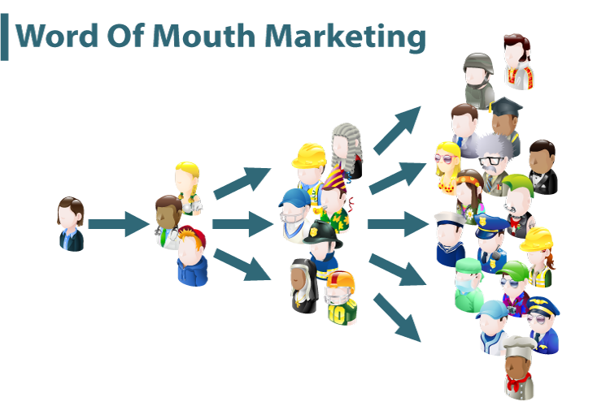
Nejlepší a nejlevnější marketing

